Slide 1
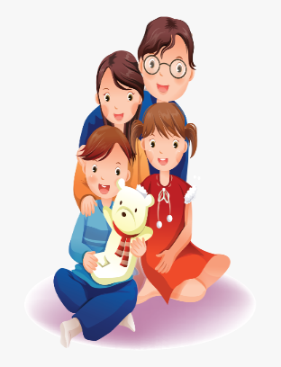

Slide 2
Kể về một hoạt động chung của gia đình em vào buổi tối

Slide 3
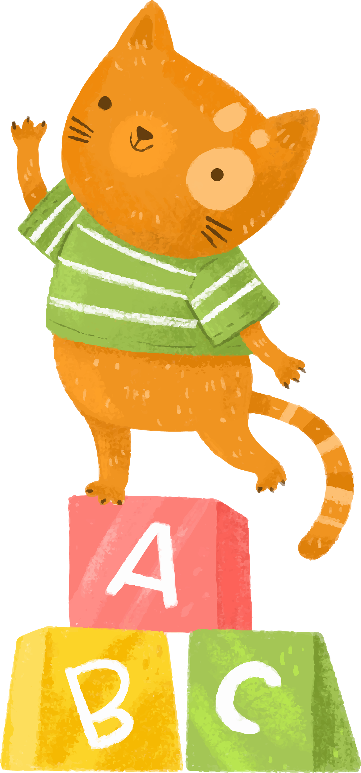

Slide 4
Đọc mẫu
MẮT DÕI
TAY
DÒ
TAI NGHE

Slide 5
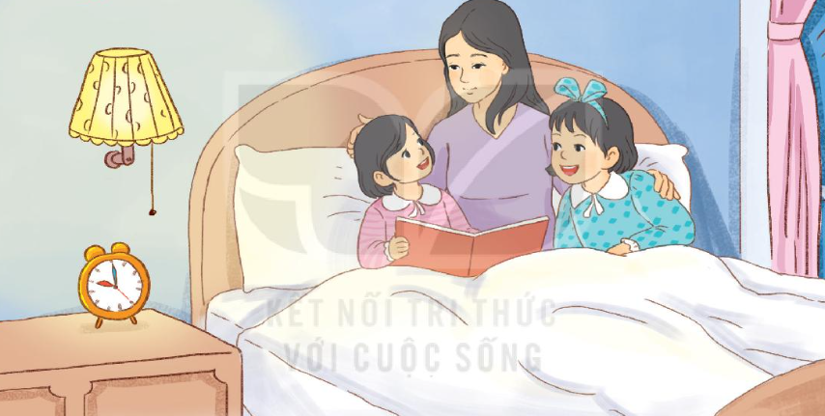
Thời gian vui nhất trong buổi tối của Thư và Hân là trước khi đi ngủ. Đã thành thói quan, ba mẹ con sẽ đọc sách, rồi thủ thỉ chuyện trò. Những câu chuyện của ba mẹ con thường nối vào nhau không dứt. Vì thế, sắp đến giờ ngủ, mẹ phải nói ràng rọt từng chữ: Năm phút nữa thôi nhé. Nhưng đôi khi chính mẹ nấn ná nghe chuyện của con, làm năm phút cứ được cộng thêm mãi.
Ba mẹ con có nhiều điều để nói với nhau lắm. Hôm thì ba mẹ con bàn luận về các nhân vật trong quyển sách vừa đọc. Hôm thì mẹ kể cho hai chị em về công việc của mẹ. Có hôm, mẹ lại kể về ngày mẹ còn bé. Thỉnh thoảng, mẹ pha trò khiến hai chị em cười như nắc nẻ.

Slide 6
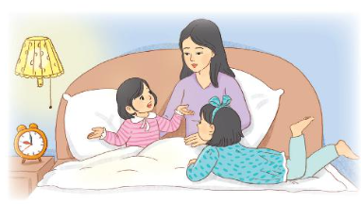
Hai chị em cũng líu lo kể chuyện cho mẹ nghe. Em Hân bao giờ cũng tranh kể trước. Em hay kể về các bạn ở lớp mẫu giáo, về những trò chơi em được cô dạy, hay những món quà chiều mà em ăn rồi lại muốn ăn thêm nữa. Thư thì kể cho mẹ nghe chuyện được cô giáo mời đọc bài văn trước cả lớp, về những bài toán thử trí thông mình các bạn thường đố nhau trong giờ ra chơi…
Ba mẹ con rúc rích mãi không chán. Chỉ là đến giờ ngủ thì phải ngủ thôi.
(Diệu Thúy)

Slide 7
Luyện đọc từ khó
rành rọt
nắc nẻ
rúc rích

Slide 8
Luyện đọc câu dài
Thư thì kể cho mẹ nghe/ chuyện được cô giáo mời đọc bài văn trước cả lớp,/ về những bài toán thử trí thông minh/ các bạn thường đố nhau trong giờ ra chơi…//

Slide 9
Cùng chia đoạn
Thời gian vui nhất trong buổi tối của Thư và Hân là trước khi đi ngủ. Đã thành thói quan, ba mẹ con sẽ đọc sách, rồi thủ thỉ chuyện trò. Những câu chuyện của ba mẹ con thường nối vào nhau không dứt. Vì thế, sắp đến giờ ngủ, mẹ phải nói ràng rọt từng chữ: Năm phút nữa thôi nhé. Nhưng đôi khi chính mẹ nấn ná nghe chuyện của con, làm năm phút cứ được cộng thêm mãi.
Ba mẹ con có nhiều điều để nói với nhau lắm. Hôm thì ba mẹ con bàn luận về các nhân vật trong quyển sách vừa đọc. Hôm thì mẹ kể cho hai chị em về công việc của mẹ. Có hôm, mẹ lại kể về ngày mẹ còn bé. Thỉnh thoảng, mẹ pha trò khiến hai chị em cười như nắc nẻ.
1
2

Slide 10
Hai chị em cũng líu lo kể chuyện cho mẹ nghe. Em Hân bao giờ cũng tranh kể trước. Em hay kể về các bạn ở lớp mẫu giáo, về những trò chơi em được cô dạy, hay những món quà chiều mà em ăn rồi lại muốn ăn thêm nữa. Thư thì kể cho mẹ nghe chuyện được cô giáo mời đọc bài văn trước cả lớp, về những bài toán thử trí thông mình các bạn thường đố nhau trong giờ ra chơi…
Ba mẹ con rúc rích mãi không chán. Chỉ là đến giờ ngủ thì phải ngủ thôi.
(Diệu Thúy)
3

Slide 11
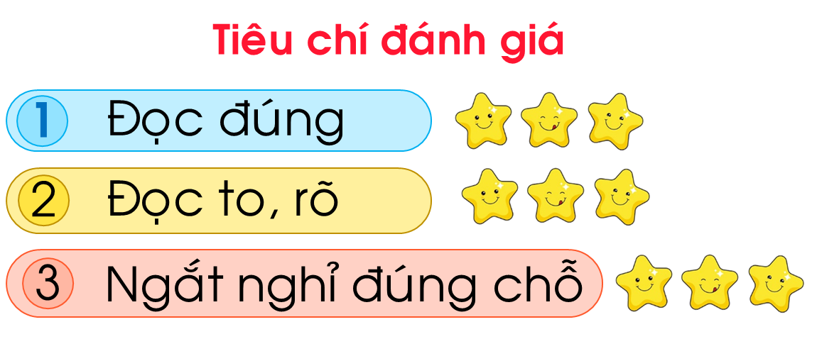
Luyện đọc nhóm
Yêu cầu
Phân công đọc theo đoạn
Tất cả thành viên đều đọc
Giải nghĩa từ cùng nhau

Slide 12
Thời gian vui nhất trong buổi tối của Thư và Hân là trước khi đi ngủ. Đã thành thói quan, ba mẹ con sẽ đọc sách, rồi thủ thỉ chuyện trò. Những câu chuyện của ba mẹ con thường nối vào nhau không dứt. Vì thế, sắp đến giờ ngủ, mẹ phải nói ràng rọt từng chữ: Năm phút nữa thôi nhé. Nhưng đôi khi chính mẹ nấn ná nghe chuyện của con, làm năm phút cứ được cộng thêm mãi.
Ba mẹ con có nhiều điều để nói với nhau lắm. Hôm thì ba mẹ con bàn luận về các nhân vật trong quyển sách vừa đọc. Hôm thì mẹ kể cho hai chị em về công việc của mẹ. Có hôm, mẹ lại kể về ngày mẹ còn bé. Thỉnh thoảng, mẹ pha trò khiến hai chị em cười như nắc nẻ.
1
2

Slide 13
Hai chị em cũng líu lo kể chuyện cho mẹ nghe. Em Hân bao giờ cũng tranh kể trước. Em hay kể về các bạn ở lớp mẫu giáo, về những trò chơi em được cô dạy, hay những món quà chiều mà em ăn rồi lại muốn ăn thêm nữa. Thư thì kể cho mẹ nghe chuyện được cô giáo mời đọc bài văn trước cả lớp, về những bài toán thử trí thông mình các bạn thường đố nhau trong giờ ra chơi…
Ba mẹ con rúc rích mãi không chán. Chỉ là đến giờ ngủ thì phải ngủ thôi.
(Diệu Thúy)
3

Slide 14
Luyện đọc toàn bài
Tiêu chí đánh giá
1
Đọc đúng
2
Đọc to, rõ
3
Ngắt nghỉ đúng chỗ

Slide 15
Thời gian vui nhất trong buổi tối của Thư và Hân là trước khi đi ngủ. Đã thành thói quan, ba mẹ con sẽ đọc sách, rồi thủ thỉ chuyện trò. Những câu chuyện của ba mẹ con thường nối vào nhau không dứt. Vì thế, sắp đến giờ ngủ, mẹ phải nói ràng rọt từng chữ: Năm phút nữa thôi nhé. Nhưng đôi khi chính mẹ nấn ná nghe chuyện của con, làm năm phút cứ được cộng thêm mãi.
Ba mẹ con có nhiều điều để nói với nhau lắm. Hôm thì ba mẹ con bàn luận về các nhân vật trong quyển sách vừa đọc. Hôm thì mẹ kể cho hai chị em về công việc của mẹ. Có hôm, mẹ lại kể về ngày mẹ còn bé. Thỉnh thoảng, mẹ pha trò khiến hai chị em cười như nắc nẻ.

Slide 16
Hai chị em cũng líu lo kể chuyện cho mẹ nghe. Em Hân bao giờ cũng tranh kể trước. Em hay kể về các bạn ở lớp mẫu giáo, về những trò chơi em được cô dạy, hay những món quà chiều mà em ăn rồi lại muốn ăn thêm nữa. Thư thì kể cho mẹ nghe chuyện được cô giáo mời đọc bài văn trước cả lớp, về những bài toán thử trí thông mình các bạn thường đố nhau trong giờ ra chơi…
Ba mẹ con rúc rích mãi không chán. Chỉ là đến giờ ngủ thì phải ngủ thôi.
(Diệu Thúy)

Slide 18
Cùng tìm hiểu
1
Chi tiết nào cho thấy ba mẹ con Thư rất thích trò chuyện với nhau trước khi đi ngủ?
Thảo luận nhóm đôi
2
Vì sao thời gian trò chuyện của ba mẹ con cứ được cộng thêm mãi.
3
Mẹ đã kể cho chị em Thư những chuyện gì?
Đóng vai Thư hoặc Hân nhắc lại những chuyện mình đã kể cho mẹ nghe.
4
5
Nêu cảm nghĩ của em sau khi đọc câu chuyện.

Slide 19
01
Chi tiết nào cho thấy ba mẹ con Thư rất thích trò chuyện với nhau trước khi đi ngủ?
Thời gian vui nhất trong buổi tối; những câu chuyện của ba mẹ con thường nối vào nhau không dứt; Ba mẹ con rúc rích mãi không chán;...
Đọc kĩ đoạn văn đầu tiên

Slide 20
02
Vì sao thời gian trò chuyện của ba mẹ con cứ được cộng thêm mãi.
Thời gian trò chuyện của ba mẹ con cứ được cộng thêm mãi vì ba mẹ con có nhiều điều để nói với nhau, để kể cho nhau nghe, để nghe kể, ... VD: cùng bàn luận, mẹ kể, con kể, cười đùa,...
Em suy nghĩ và trả lời

Slide 21
03
Mẹ đã kể cho chị em Thư những chuyện gì?
Mẹ đã kể cho chị em Thư về công việc của mẹ; kể chuyện ngày mẹ còn bé vì mẹ muốn chị em Thư biết về công việc của mẹ, biết những chuyện ngày mẹ còn bé.
Em đọc đoạn văn thứ hai để kể tên những câu chuyện mà mẹ đã kể cho chị em Thư.

Slide 22
04
Đóng vai Thư hoặc Hân nhắc lại những chuyện mình đã kể cho mẹ nghe.
Đóng vai Hân: Tớ đã kể cho mẹ nghe về các bạn ở lớp mẫu giáo của mình, về những trò chơi mà tớ được cô dạy và cả những món quà chiều mà tớ ăn rồi nhưng cứ muốn ăn thêm nữa.
Đóng vai Thư: Mình kể cho mẹ nghe về chuyện mình được cô giáo mời đọc bài văn trước cả lớp và cả những bài toán thử trí thông minh các bạn trong lớp thường đố nhau vào giờ ra chơi.
Em đọc đoạn văn thứ ba và đóng vai một trong hai chị em để kể lại những chuyện mà mình kể cho mẹ.

Slide 23
05
Nêu cảm nghĩ của em sau khi đọc câu chuyện.
• Câu chuyện làm em thấy thật thích những cuộc trò chuyện đầm ấm của ba mẹ con Thư trước giờ đi ngủ.
• Câu chuyện khiến em mong muốn được trò chuyện, chia sẻ nhiều hơn với người thân về việc học tập của mình.
• Câu chuyện cho em hiểu thêm về tình cảm yêu thương, ấm áp của mẹ và con cũng như giữa những người thân trong gia đình.).

Slide 24
Nội dung chính của bài học là gì?
Câu chuyện kể về việc làm yêu thích là đọc sách và trò chuyện của ba mẹ con bạn Thư trước giờ đi ngủ. Qua đó, cảm nhận được tình cảm yêu thương, những buổi tối vui vẻ, đầm ấm của gia đình Thư.

Slide 26
Thời gian vui nhất trong buổi tối của Thư và Hân là trước khi đi ngủ. Đã thành thói quan, ba mẹ con sẽ đọc sách, rồi thủ thỉ chuyện trò. Những câu chuyện của ba mẹ con thường nối vào nhau không dứt. Vì thế, sắp đến giờ ngủ, mẹ phải nói ràng rọt từng chữ: Năm phút nữa thôi nhé. Nhưng đôi khi chính mẹ nấn ná nghe chuyện của con, làm năm phút cứ được cộng thêm mãi.
Ba mẹ con có nhiều điều để nói với nhau lắm. Hôm thì ba mẹ con bàn luận về các nhân vật trong quyển sách vừa đọc. Hôm thì mẹ kể cho hai chị em về công việc của mẹ. Có hôm, mẹ lại kể về ngày mẹ còn bé. Thỉnh thoảng, mẹ pha trò khiến hai chị em cười như nắc nẻ.

Slide 27
Hai chị em cũng líu lo kể chuyện cho mẹ nghe. Em Hân bao giờ cũng tranh kể trước. Em hay kể về các bạn ở lớp mẫu giáo, về những trò chơi em được cô dạy, hay những món quà chiều mà em ăn rồi lại muốn ăn thêm nữa. Thư thì kể cho mẹ nghe chuyện được cô giáo mời đọc bài văn trước cả lớp, về những bài toán thử trí thông mình các bạn thường đố nhau trong giờ ra chơi…
Ba mẹ con rúc rích mãi không chán. Chỉ là đến giờ ngủ thì phải ngủ thôi.
(Diệu Thúy)

